Slide 2
PROGETTO 4 LEAST LOAD BALANCE
MAGHERINI W. RUSCONI P. SABINO M. SAVOLDI T.

Slide 3
Obiettivo del progetto
Contesto: Topologie dove sono presenti percorsi ridondanti ad esempio anello o toroidale
Entità di Rete: sono stati usati due raspberry come host (un server e un client) collegati tramite un’infrastruttura di switch che offre percorsi multipli
Eventi Gestiti:
Nuove connessioni
Variazione del traffico e monitoraggio
Obiettivo: Instradamento dinamico basato sul carico reale (Dijkstra).

Slide 4
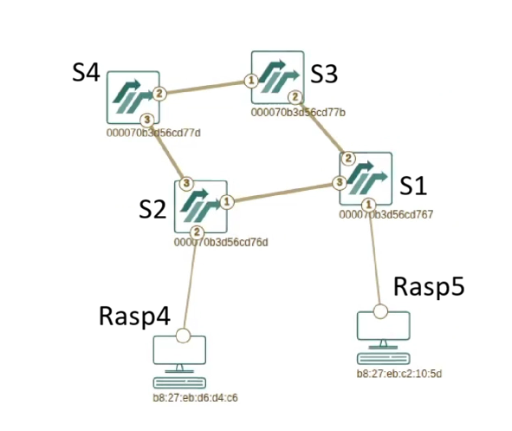
Scenario di riferimento
Setup: Topologia ad anello con Rasp4 impostato come Server e Rasp5 che fa da Client

Slide 5

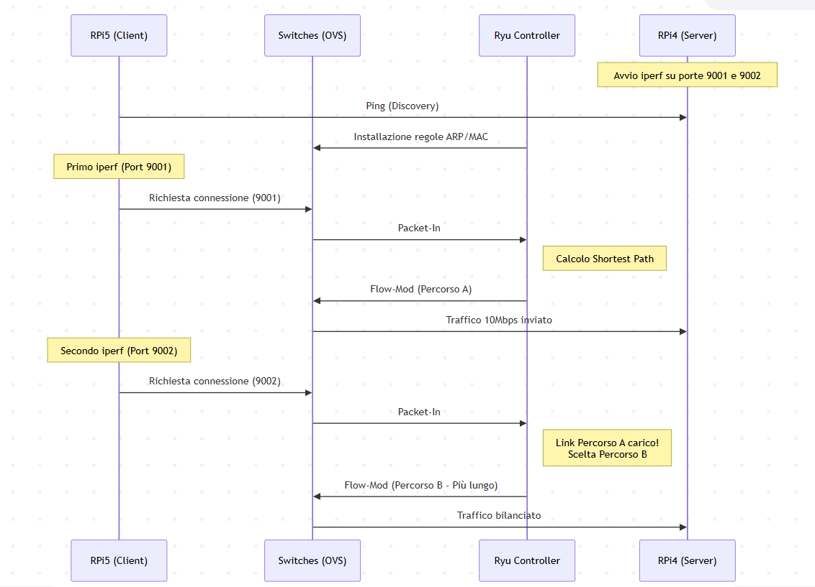

Funzionamento
Software Defined Networks

Slide 6
Dimostrazione
Setup: Avvio controller, ping da entrambi gli host per farsi conoscere nella rete e avvio server (Rasp4) in ascolto su due porte.
Saturazione: Rasp5 genera traffico intenso (10Mb/s) verso porta disponibile di Rasp5 → Il link diretto aumenta di peso.
Re-routing: Rasp5 instaura un’altra connessione sull’altra porta disponibile del server → Il controller calcola un percorso alternativo meno congestionato.
Verifica: Riscontro visivo tramite Flowmanager GUI (percorsi distinti).

Slide 7
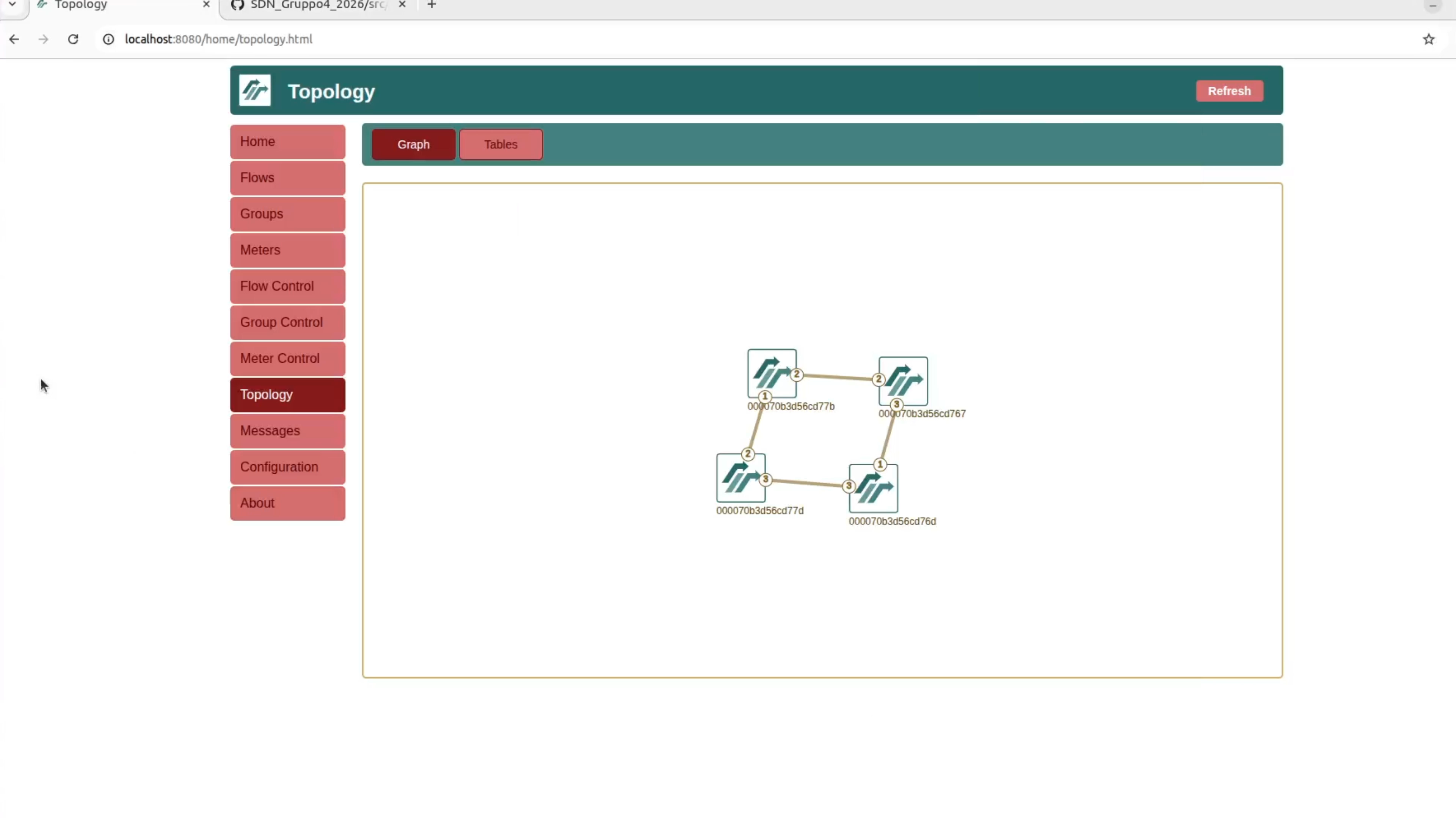
Video

